Slide 1
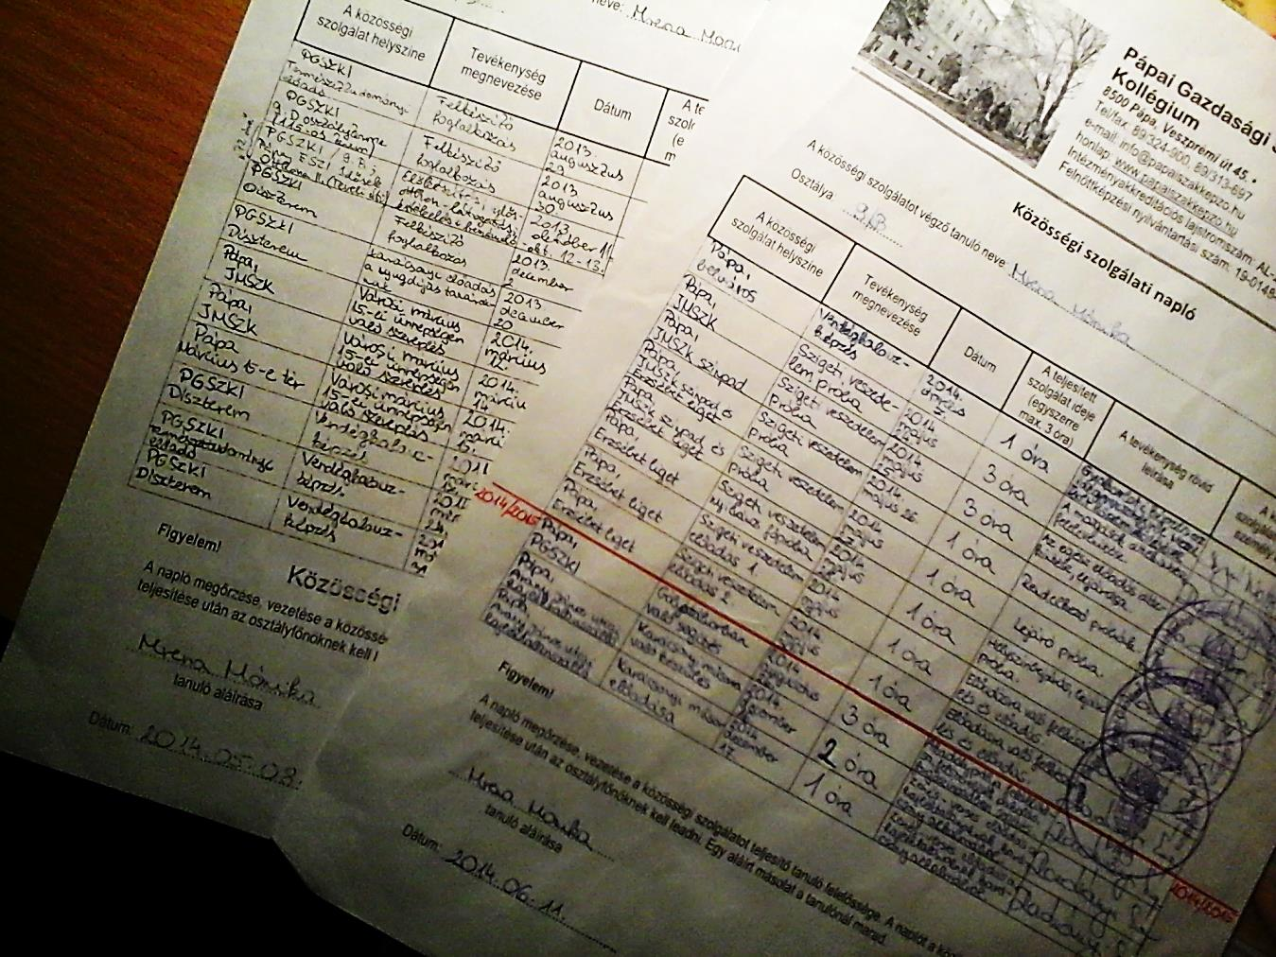
Közösségi szolgálataim
Szemelvények egy pápai közgázos diák szolgálatairól

Slide 2
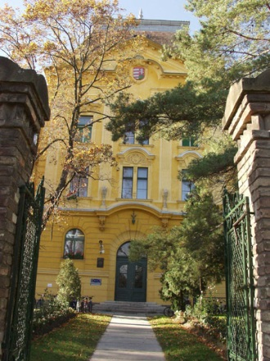
A Pápai Gazdasági Szakközépiskola és Kollégium
Iskolám sárgafalú épülete…

Slide 3
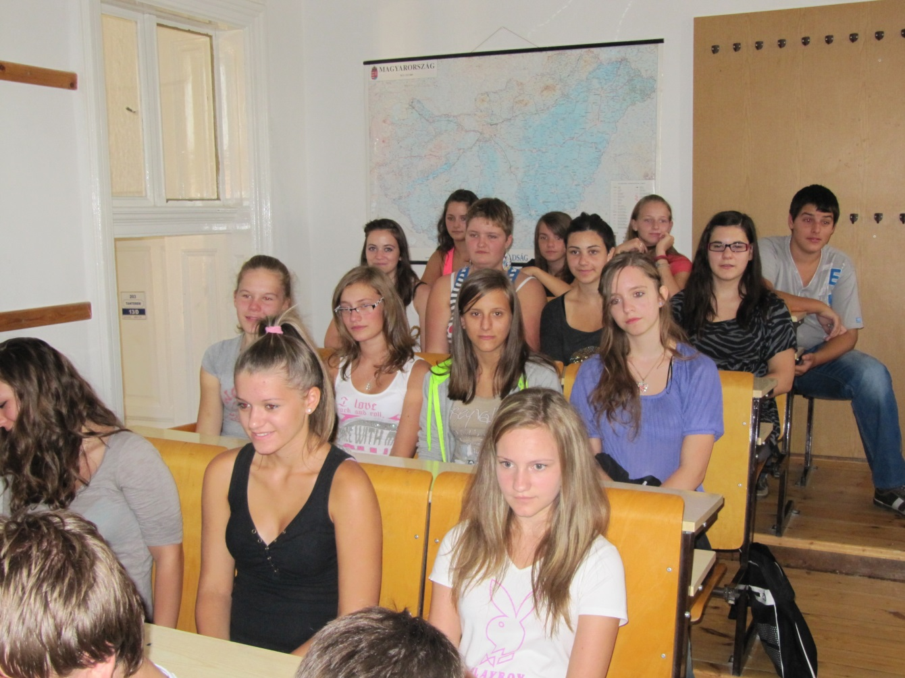
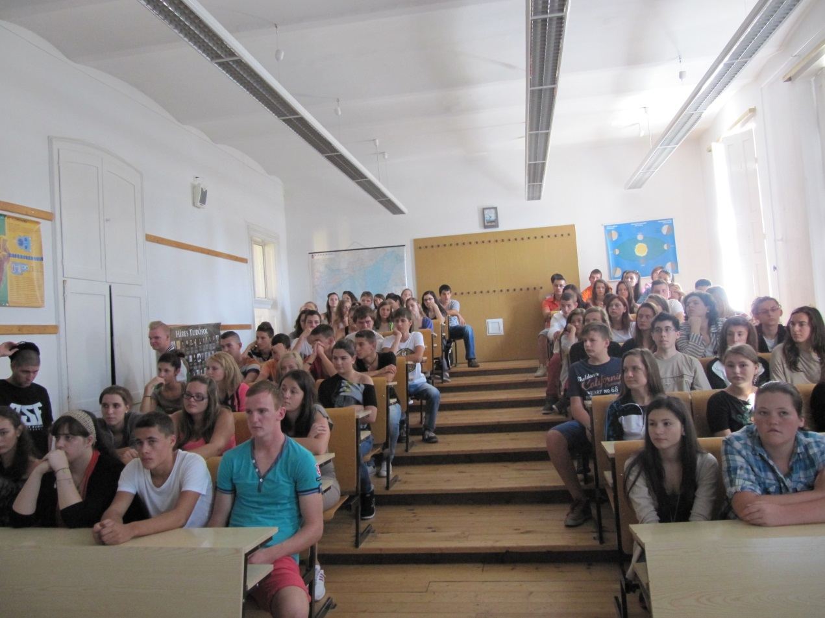
Gólyatáboros ismerkedésünk
Mikor még megszeppent elsősként léptük át a Közgáz vaskapuját, még csak egy-egy kósza hírt hallottunk egy olyan projektről, ami empátiával, segítőkészséggel, beleérző képességgel, türelemmel és megannyi pozitív értékkel ajándékozhat meg minket…Az érettségihez szükséges követelményről a 2013. augusztus végén megtartott gólyatáborunkban felkészítő előadás keretében kaptunk tájékoztatást, amit elszámoltak nekünk az első óráink egyikének. ☺ Itt találkoztunk először Radványi Éva tanárnővel, aki az ének tanárunk lett, valamint ő az iskolai koordinátora a közösségi szolgálatnak.
Mindenki nagyon figyelt az előadás során…

Slide 4
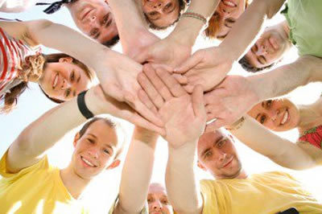
De milyen területekből lehet választani a közösségi szolgálathoz?
egészségügyi
szociális és jótékonysági
oktatási
kulturális és közösségi
környezet- és természetvédelmi
polgári- és katasztrófavédelmi
közös sport és szabadidős tevékenység óvodáskorú, sajátos nevelési igényű gyermekekkel, idős emberekkel

Slide 5
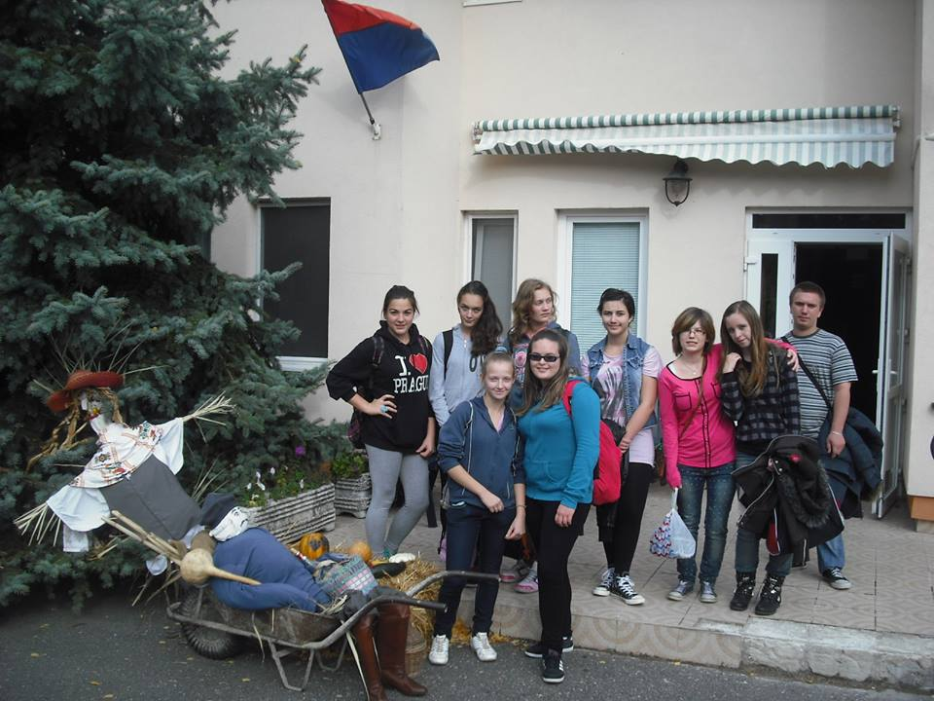
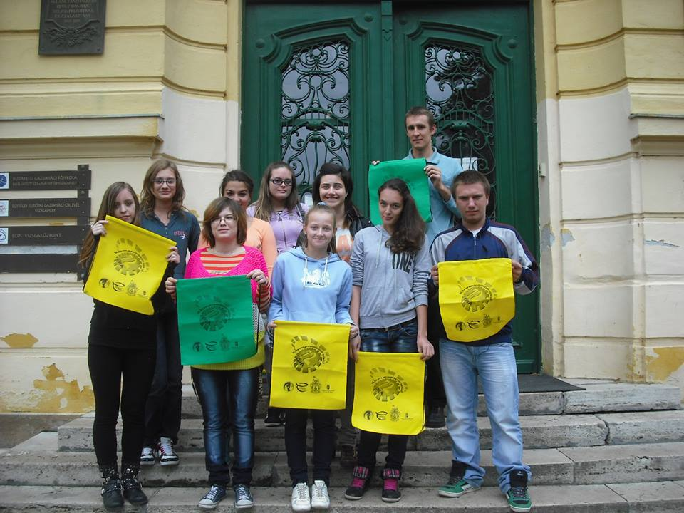
Volt, hogy egy országos program keretében önkénteskedtünk…
… hulladékcsökkentő megoldásokról tárgyaltunk, és idősotthonba látogattunk…
„Hetvenkét órás tornazsák!!”
Mi, ahogy az idősek otthona előtt pózolunk

Slide 6
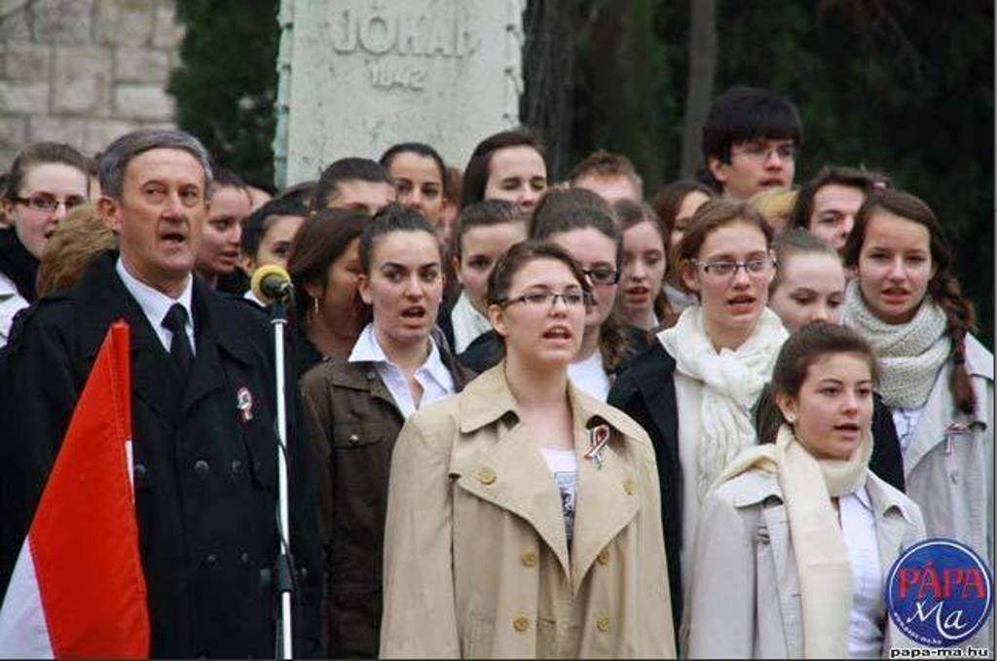
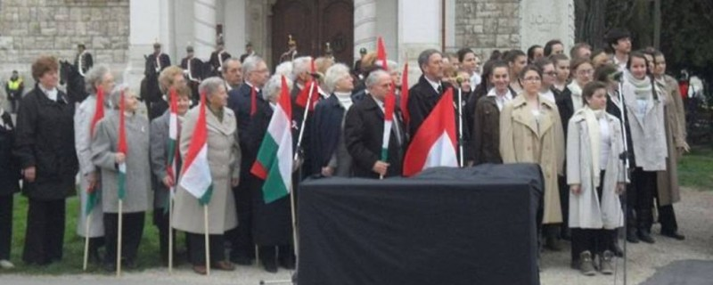
… előfordult, hogy egy városi ünnepségen vállaltunk szerepet…
… diákszínpadosként és énekkarosként sok lehetőségem nyílt közösségi szolgálatok teljesítésére - …
Akció fotó, avagy „énekelj, ahogy a torkodon kifér!”
Itt lennénk mi! ☺

Slide 7
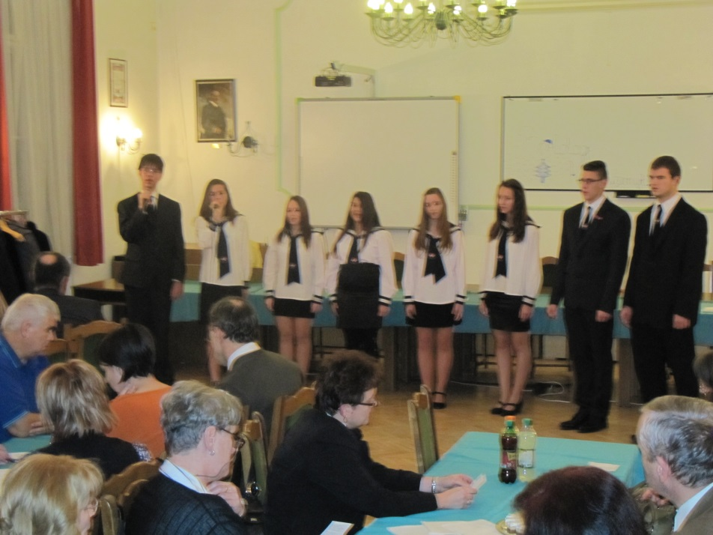
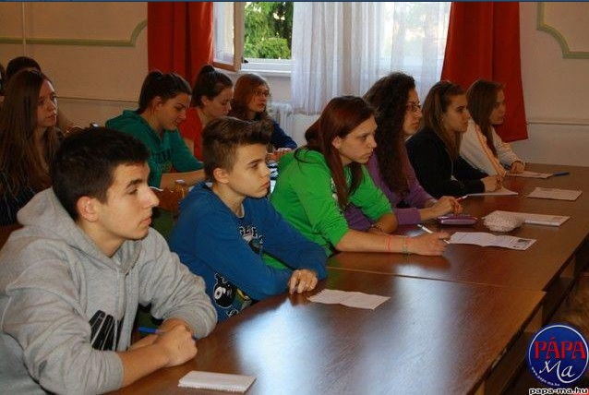
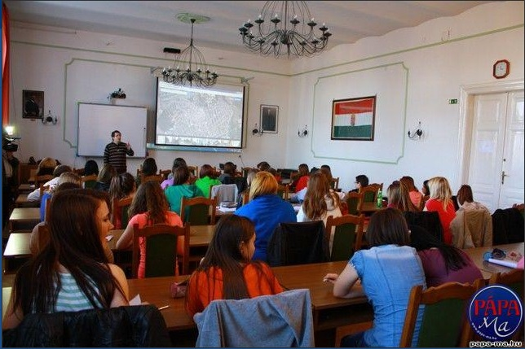
… sok tapasztalatot és élményt szerezhettem…
… többek között előadtunk 2013 karácsonyán a többi diákszínpadossal egy műsort, valamint részt vettem egy vendégkalauzos képzésen is, ami három elméleti és egy gyakorlati felkészítésből állt …
Csak koncentrálj…
Prezentáció vetítés közben
Karácsonyi műsor

Slide 8
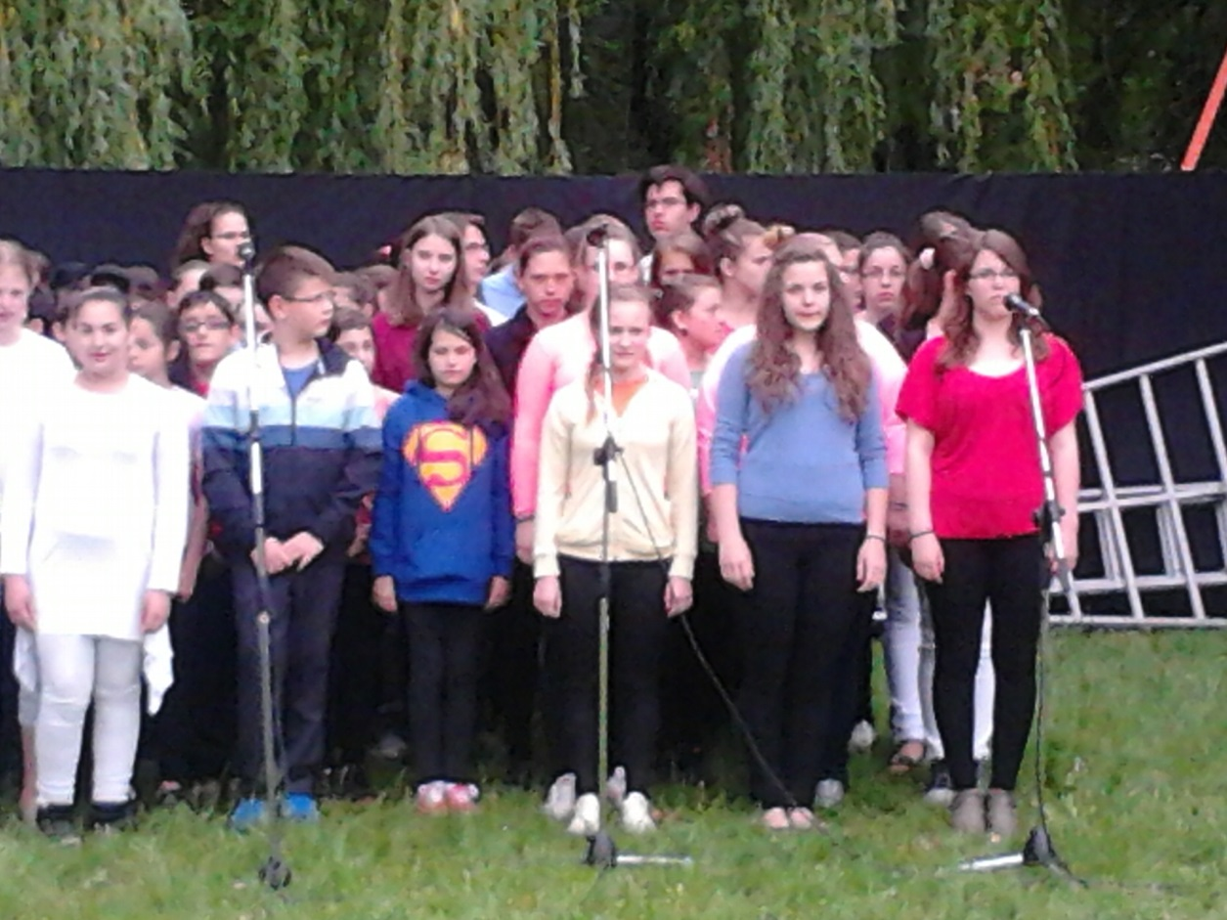
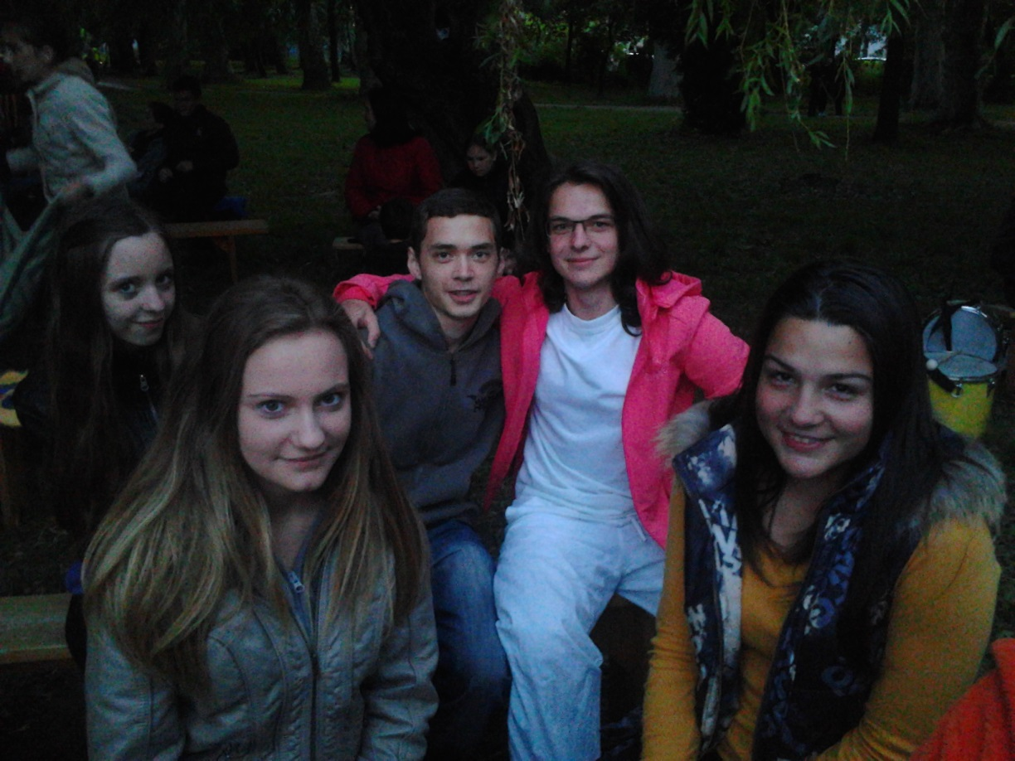
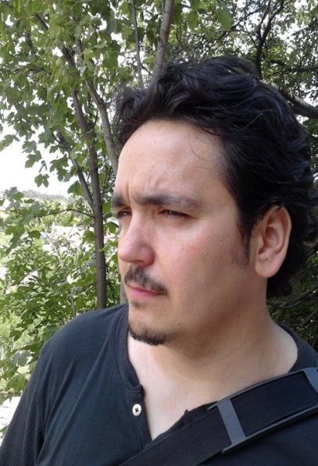
… és aztán eljött a Szigeti veszedelem előadása …
… amely egy nagyon meghatározó esemény volt. Szükség volt a kitartásunkra, elkötelezettségünkre. Az összetartás alapvető eleme volt a próbáknak, és a fáradtságunkat a sok izgalmak közepette el is felejtettük ☺ …
A kicsiket pátyolgatva
Az a szép rózsaszín pulcsi…
Komáromi Sándor

Slide 9
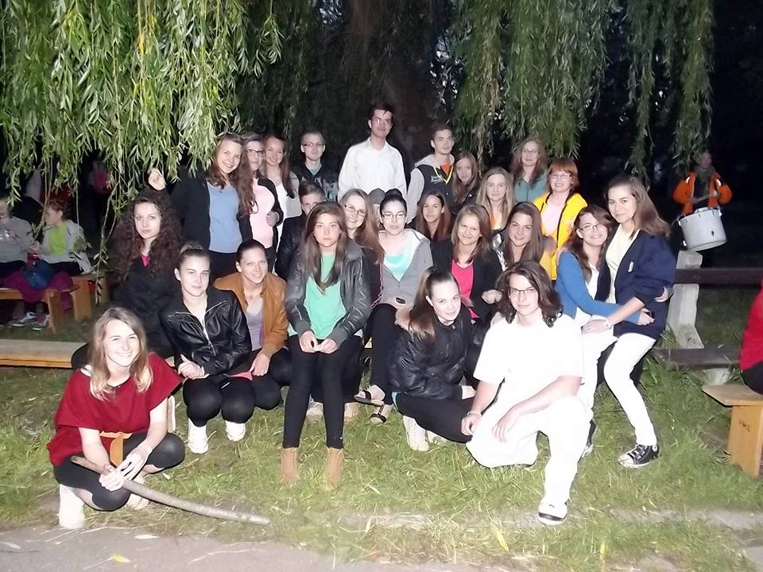
… és a NAGY csapat

Slide 10
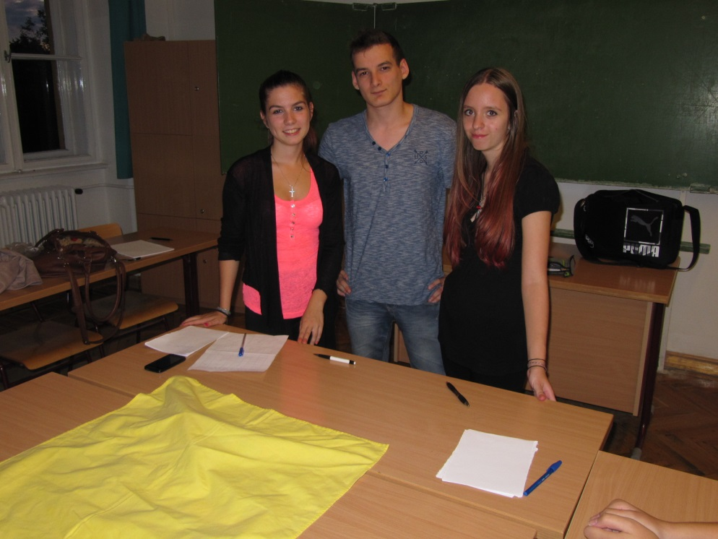
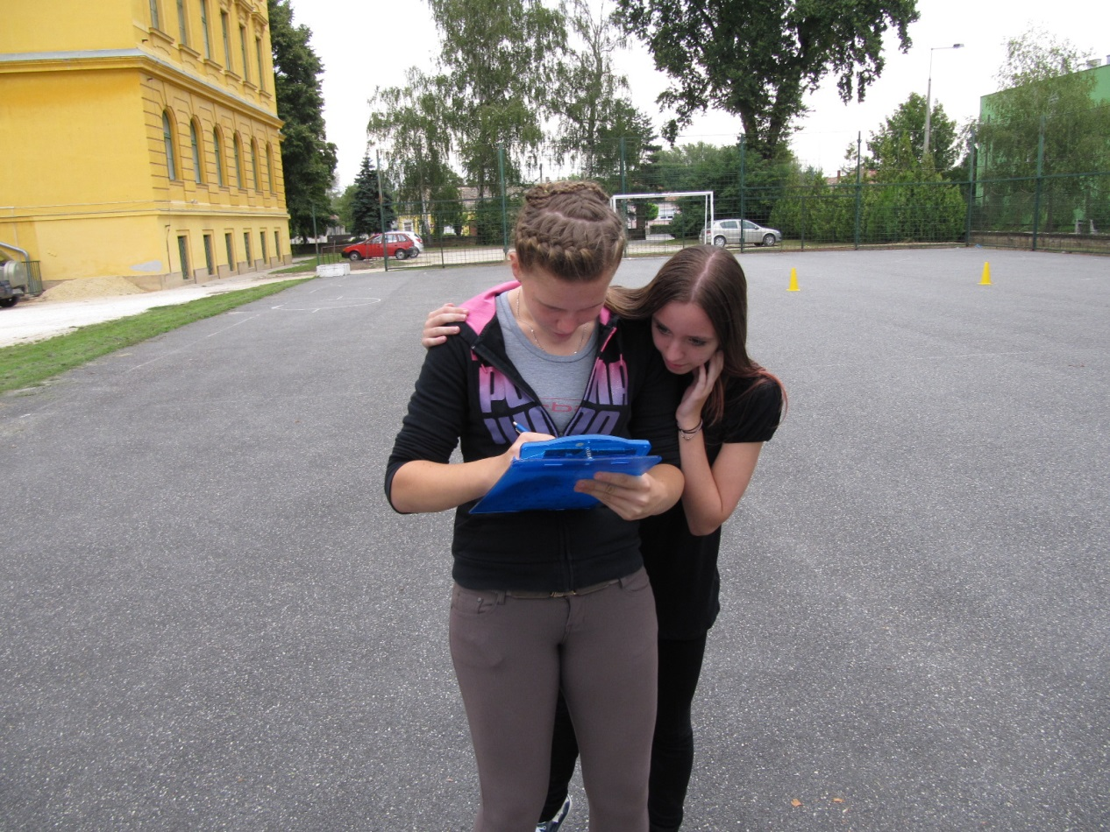
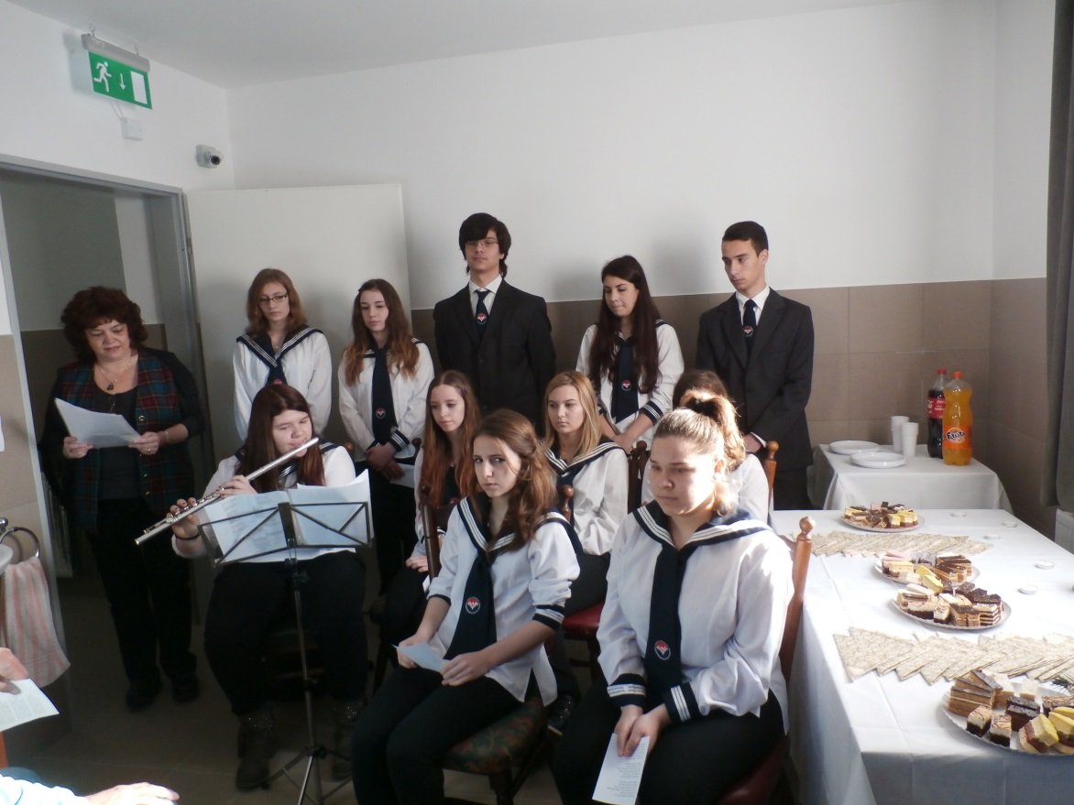
A 2014-2015. tanév szolgálatai …
… segítettem Hetti néninek a gyólyatáborban, karácsonyi műsort adtunk a hajléktalanoknak, valamint rengeteg elképzelésem van; környezetvédelemben szeretnék szerepet vállalni, szociális tevékenységekre keresek lehetőséget, és további közösségi-kulturális lehetőségek sem állnak messze tőlem ☺
Gólyatábor
– az állomáshelyek egyikén
segítettünk
Gólyatábor – ahogy a pontszámokat adtuk össze
Karácsonyi műsor a hajléktalanszállón.

Slide 11
Köszönöm a megtisztelő figyelmet!
És ezúton is sok-sok sikert és lelkesedést kívánok a TE 50 órádhoz! Kívánom hogy Te is élményekben dús tapasztalatokkal gazdagodj a közösségi szolgálataid során és nem teherként fogd fel, hanem Tapasztalatként! Hiszen nagyon jó közösségformáló szerepe van, és én is számtalan barátságot kötöttem, megismerhettem érdekes embereket.
Mrena Mónika vagyok, egy büszke közgázos ☺

